Slide 1



基于深度迁移学习的飞行器方向舵
变工况故障诊断研究
关键词: 故障仿真；故障诊断；卷积神经网络；深度迁移学习；飞行器方向舵
汇报人：刘笑炎
导师：陈立平
时间：2024.05.15
Notes:
尊敬的各位老师大家早上好，我是来自CAD中心的刘笑炎，我的导师是陈立平老师，下面我将进行此次论文汇报。
我的选题是基于深度迁移学习的飞行器方向舵变工况故障诊断研究。

Slide 2


目录
CONTENTS
04 研究过程及成果
02 研究现状综述
05 总结与展望
03 研究内容及技术路线
01 课题来源及意义
Notes:
我将从以下几点来进行此次汇报，
分别是背景意义、研究现状、研究内容、研究成果和总结展望。

Slide 3

Part1
1-1 选题背景
课题来源及意义
1-2 课题目的
Notes:
首先是课题来源及意义

Slide 4

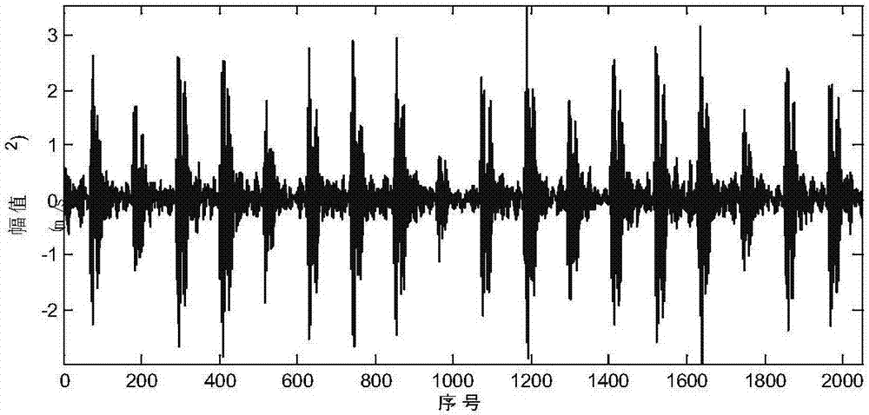


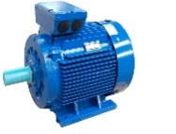
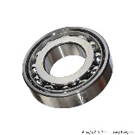
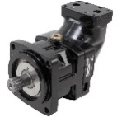
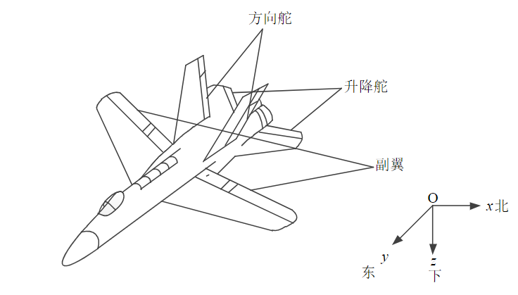
1-1 研究背景
课题来源及意义
研究现状综述
研究内容及技术方案
研究过程及结果
总结与展望
故障发生位置
便于及时调整操控
故障类型识别
便于组件维修、更换
飞行器故障阶段传感器信号
故障诊断
电机停转、性能下降
轴承磨损
液压泵卡死、泄露
对飞行器进行故障诊断具有重大意义与价值
方向舵影响飞行器稳定性、安全性 — 研究对象
方向舵是飞行器重要组成部分
直接影响飞行器的运行轨迹与姿态
便捷有效的 飞行器方向舵 故障诊断方法
Notes:
对飞行器进行故障诊断，可以在故障发生时定位失效部件、识别故障类型，不仅可以辅助驾驶员及时调整操纵，也方便后续对失效组件进行维修、更换。
其中，方向舵是飞行器的重要组成部分，直接影响飞行器的运行轨迹与姿态，影响飞行器的稳定性和安全性。因此，研究便捷有效的方向舵故障诊断方法尤为重要。

Slide 5
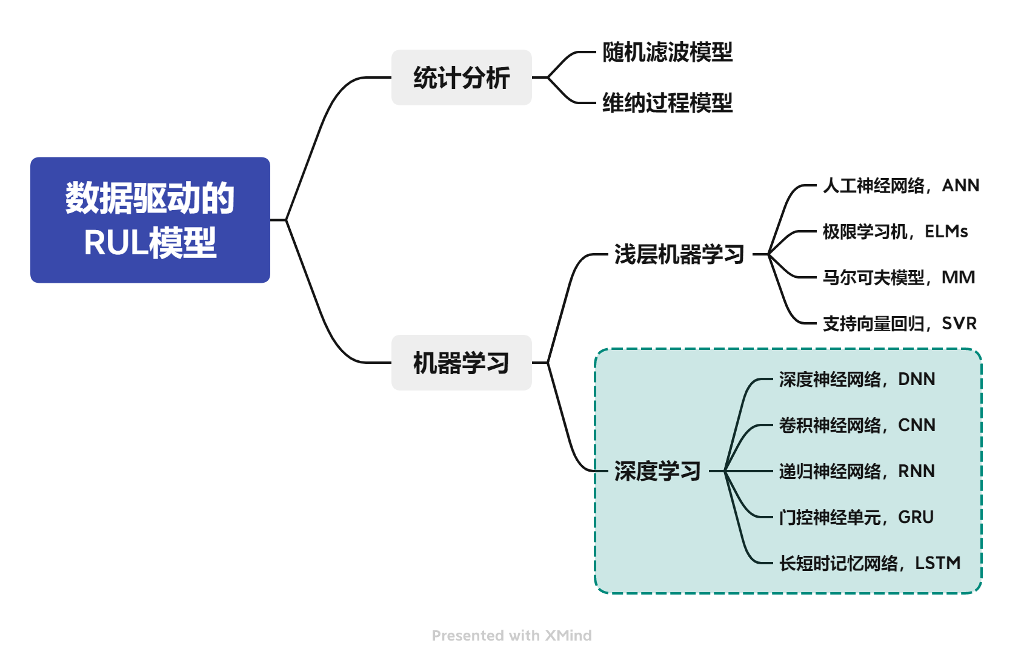
1-1 研究背景
课题来源及意义
研究现状综述
研究内容及技术方案
研究过程及结果
总结与展望
方向舵属于复杂工程系统，信号具有特征复杂、非线性、强耦合等特点
受模型影响明显，通用性差
智能故障
诊断方法
方法
难以提取复杂样本的深层次特征
数据驱动
智能化
能够实现复杂特征深层自动化提取
最为 便捷有效
方向舵最适用基于深度学习的智能故障诊断方法
Notes:
方向舵属于复杂工程系统，信号复杂，传统的基于信号或模型的故障诊断方法应用起来有一定困难，数据驱动的智能故障诊断方法更为合适。其中，深度学习方法能够自动化提取深度特征，因此本文选用基于深度学习的智能故障诊断方法对方向舵进行研究。

Slide 6
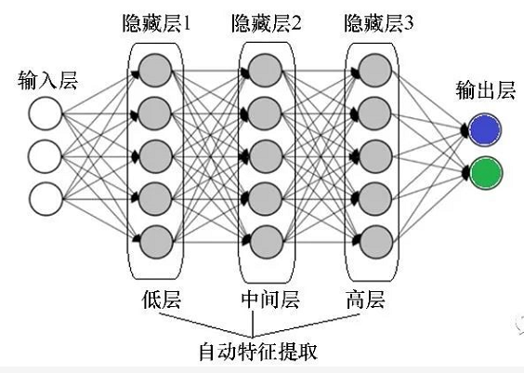

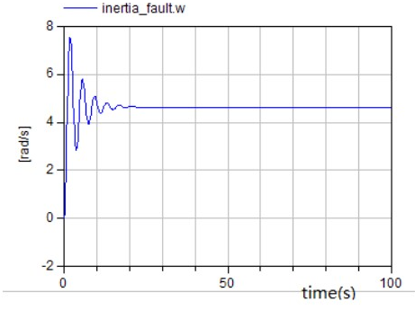

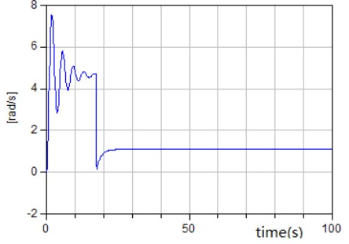
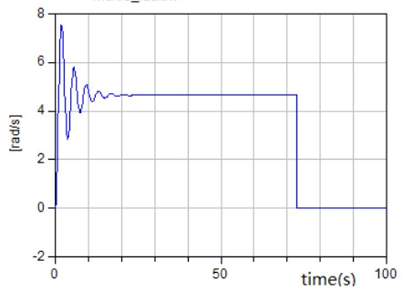
1-1 研究背景
课题来源及意义
研究现状综述
研究内容及技术方案
研究过程及结果
总结与展望
方向舵工况环境复杂多变
基于深度学习的故障诊断方法通常泛化能力不足，大大限制其性能提升
已训练好的（预训练）深度学习模型，变工况时出现诊断性能下降
1、依赖于海量数据
2、模型泛化能力不足
典型故障样本缺失
数据样本数量不足
现实实验难以实现
同类不同设备
不同损伤程
不同工况条件
预训练深度学习模型
故障建模仿真
深度迁移学习
提供数据支撑
调整预训练模型
Notes:
基于深度学习的故障诊断方法虽然性能强大，但是对于工况环境复杂多变的方向舵，通常存在以下两大不足：依赖于海量数据和模型泛化能力不足。
针对方向舵难以进行现实实验以采集充足故障样本的问题，采用故障建模仿真提供数据支撑；
针对已有的预训练深度学习模型在变工况时诊断精度下降的问题，引入深度迁移学习对预训练模型进行调整。

Slide 7
1-2 研究目的
课题来源及意义
研究现状综述
研究内容及技术方案
研究过程及结果
总结与展望
针对飞行器方向舵属于复杂系统，基于深度学习的智能诊断方法最为适用。
然而，深度学习模型存在依赖于海量数据、模型泛化能力差的问题。
典型故障样本缺失
无法获得或成本高
工况变化时诊断性能下降
通过故障建模仿真获取充足的故障样本，并引入深度迁移学习方法，
充分利用预训练深度模型，实现方向舵在变工况时有效的智能故障诊断。
Notes:
针对深度学习模型存在的问题，将故障建模仿真和深度迁移学习引入飞行器方向舵的智能故障诊断研究，力求充分利用预训练深度学习模型，实现方向舵在变工况时有效的智能故障诊断

Slide 8
Part2
研究现状综述
Notes:
接着，对研究课题的国内外现状进行分析。

Slide 9
2 研究现状
课题来源及意义
研究现状综述
研究内容及技术方案
研究过程及结果
总结与展望
1）方向舵故障建模仿真研究现状
序号 | 年份 | 作者 | 方法
1 | 1998 | Zoran Vukic | 以舵机伺服系统正常工作数据的非线性模型为基础，构建故障状态动力学方程，通过与实际舵机并行工作输出残差进行故障隔离
2 | 2007 | 曹克强 | 以液压舵机非线性模型为基础，用正常工作数据构造SVR数学模型并在MATLAB进行仿真，通过与实际舵机并行工作输出残差进行故障隔离
3 | 2008 | 李霏霞等 | 在AMESim与Simulink联合仿真环境下，建立了影响舵机可靠性的主要内外因(包括负栽扰动、参数改变、舵面卡死)扰动模型，实现舵机的故障仿真
4 | 2011 | 付永领等 | 根据余度舵机闭环系统中各元件的失效机理构建物理方程，基于AMESim软件建立重现4种故障现象进行仿真，展示了各元件故障对系统性能的危害程度
5 | 2011 | Cui 等 | 通过系统分解、元件建模、行为建模、模型仿真等步骤 , 基于Modelica 语言和Dymola 平台构建组件故障行为、参数不确定性模型等行为模型，进而建立起舵机系统的多领域故障仿真模型
6 | 2014 | 秦安虹等 | 应用马尔可夫方法对发生故障时系统的随机行为进行建模分析，对方向舵系统后段的容错体系结构基于 MATLAB/SIMULINK 进行了标称行为建模和其组成部件的故障建模
7 | 2014 | 刘睿等 | 针对飞行器提出了部件级的故障建模方法，在仿真部件正常功能模型的基础上通过重构建立故障仿真模型；
8 | 2016 | 祝秋婷 | 针对CFD方法进行数据分析，根据历史数据模型来建立相对比较准确的方向舵数据模型，通过不同的种类对不同程度的飞机故障进行分析，建立飞机方向舵等故障的动力模型
飞行器方向舵耦合 众多专业领域，基于统一建模语言的多领域建模仿真技术最为便捷
方向舵组件 故障机理复杂 、动态更新，且有仿真需求，失效物理法、基于故障树均存在局限
基于Modelica语言建立仿真模型，采用故障树分析和行为建模法注入故障参数，能够快捷有效地描述动态故障，组件可重用、修改方便，且能够很好满足仿真需求
Notes:
通过阅读方向舵故障建模仿真相关文献，方向舵耦合众多领域，选用Modelica语言对方向舵进行动力学建模，再采用故障树分析和行为建模法对元组件进行故障参数注入，能够便捷有效地描述动态故障，同时更好地满足仿真需求。

Slide 10
2 研究现状
课题来源及意义
研究现状综述
研究内容及技术方案
研究过程及结果
总结与展望
2）智能故障诊断方法研究现状
序号 | 年份 | 作者 | 方法
基于机器学习的智能诊断方法研究现状
1 | 2012 | 崔世蒙 | 利用 EMD 分解和小波阈值降噪对与液压舵面作动机构的故障信号进行处理，最后输入到支持向量机完成故障诊断
2 | 2017 | 孟宏鹏 | 采用基于包络点支持向量回归机-总体平均经验模式分解的方法（EPSVR-EEMD）对方向舵系统的故障信号进行特征提取，利用概率支持向量机算法（SVM）进行故障诊断
基于深度学习的智能诊断方法研究现状
1 | 2021 | 高晋峰 | 将一维卷积神经网络（1D-CNN）和长短期记忆网络（LSTM）等神经网络相关技术应用于涡桨航空发动机智能气路故障诊断
2 | 2022 | 王豪 | 提出了一种基于深度学习的损伤检测方法，基于由长短时记忆网络LSTM和残差卷积神经网络ResNet组合而成的LSTM-ResNet 网络对火箭系统进行故障诊断
基于迁移学习的智能诊断方法研究现状 |  |  | 基于深度学习的智能诊断方法研究现状
1 | 2011 | 康守强等 | 将 SSTCA 方法与 SVM 结合，应用在滚动轴承的故障诊断中，并采用多核函数提高对数据的表示能力，实现了变工况下轴承的故障诊断
2 | 2014 | Cao等 | 等将用于图像处理的 AlexNet（CNN）网络前七层固定，把信号的时域图作为输入，微调最后一层权重，实现了对齿轮故障识别
3 | 2014 | Hasan等 | 提出基于声发射信号的声谱图训练 CNN 网络，并迁移网络学习到的特征，实现了滚动轴承的变工况诊断
4 | 2021 | 付松等 | 提出基于深度自动编码器（DAE）迁移学习学习到的特征，并结合SVM实现民航发动机小样本故障诊断
卷积神经网络（CNN）能够对复杂多维信号进行 自动化 滤波 和 深度特征提取
基于网络的深度迁移（NDTL）方法具有 深度特征迁移 的能力，迁移效果更好
CNN能够有效、便捷地实现方向舵智能故障诊断，引入NDTL能够直接调整预训练CNN以适应变工况场景，且迁移效果更好
Notes:
通过分析智能诊断方法研究现状，卷积神经网络CNN具有依靠卷积核自动化提取深层特征的优势，故本文选用CNN对方向舵进行智能故障诊断。
同时，本文引入基于网络的深度迁移学习方法NDTL，直接调整预训练CNN，使其适应变工况场景，不仅简单方便，而且迁移效果更好。

Slide 11
Part3
研究内容及技术路线
Notes:
接下来，介绍一下研究内容及技术路线。

Slide 12

3-1 研究内容
课题来源及意义
研究现状综述
研究内容及技术方案
研究过程及结果
总结与展望
基于深度学习的故障诊断模型
不同工况数据可迁移性分析
利用CNN建立故障诊断模型，并采用定工况数据进行训练调优，保存预训练CNN模型，为迁移学习提供模型和算法基础。将预训练CNN模型用于变工况诊断测试，为后续研究提供对照实验。
针对不同工况下数据进行对比分析，验证所建故障模型合理性，分析定工况信号用于变工况诊断的可迁移性，为迁移学习部分做理论铺垫。
02
03
基于深度迁移学习的故障诊断模型
飞行器方向舵故障建模仿真
结合可迁移性分析结果，使用NDTL方法，将CNN在定工况数据学习的诊断知识，迁移至变工况场景，并使用少量数据进行微调，提高预训练CNN在工况改变时的故障诊断精度。
01
04
基于Modelica通过系统分解、元件建模、行为建模等步骤建立方向舵故障仿真模型，获取充足丰富的仿真故障信号，为后续诊断模型提供充足的实验数据
keyword
Notes:
以下是我的研究内容，主要包括四部分：
1）方向舵故障建模仿真以提供数据支撑
2）搭建基于深度学习的故障诊断模型提供模型基础
3）对不同工况下的数据进行可迁移性分析，此步主要为迁移学习提供理论依据
4）搭建基于深度迁移学习的故障诊断模型，以解决变工况诊断问题。

Slide 13
3-２ 技 术 路线
课题来源及意义
研究现状综述
研究内容及技术方案
研究过程及结果
总结与展望
故障树分析
行为建模法
Modelica
方向舵动力学模型
故障参数注入
方向舵故障仿真模型
1、故障建模仿真
设置工况条件
定工况：输出仿真时域信号
变工况：输出仿真时域信号
2、实验数据获取
数据预处理
数据预处理
定工况：源域数据集
可迁移性
分析
变工况：目标域数据集
训练数据
（大量）
测试数据
训练数据
（少量）
测试数据
训练CNN
诊断模型
评估预训练
CNN模型
迁移参数
微调预训练
CNN模型
NDTL
NDTL－CNN诊断模型
参数调优
3、获取预训练CNN
4、可迁移性分析
诊断结果分析
5、模型微调
Notes:
以下是我的技术路线，流程如下：
1）基于Modelica语言，采用故障树分析和行为建模法，对方向舵进行故障建模仿真。
2）通过批量仿真获取定工况和变工况下充足、丰富的仿真数据，作为后续实验数据集。
3）基于定工况数据获得预训练CNN诊断模型，开展验证实验和变工况测试实验，为后续研究提供模型基础和对照结果；
4）在进行迁移学习前，对不同工况下的数据进行可迁移性分析，提供理论铺垫。
5）引入NDTL方法，采用少量变工况数据对预训练CNN进行微调，使其适应变工况场景，并进行实验验证和结果分析。

Slide 14
Part4
研究过程及成果
Notes:
然后，介绍一下我的研究过程和成果。

Slide 15

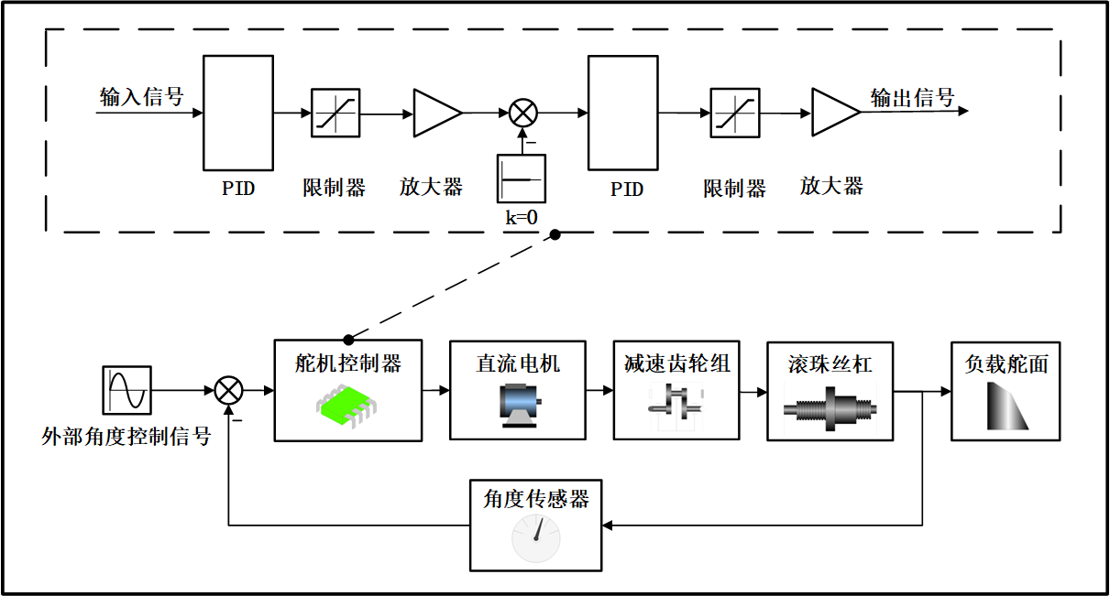
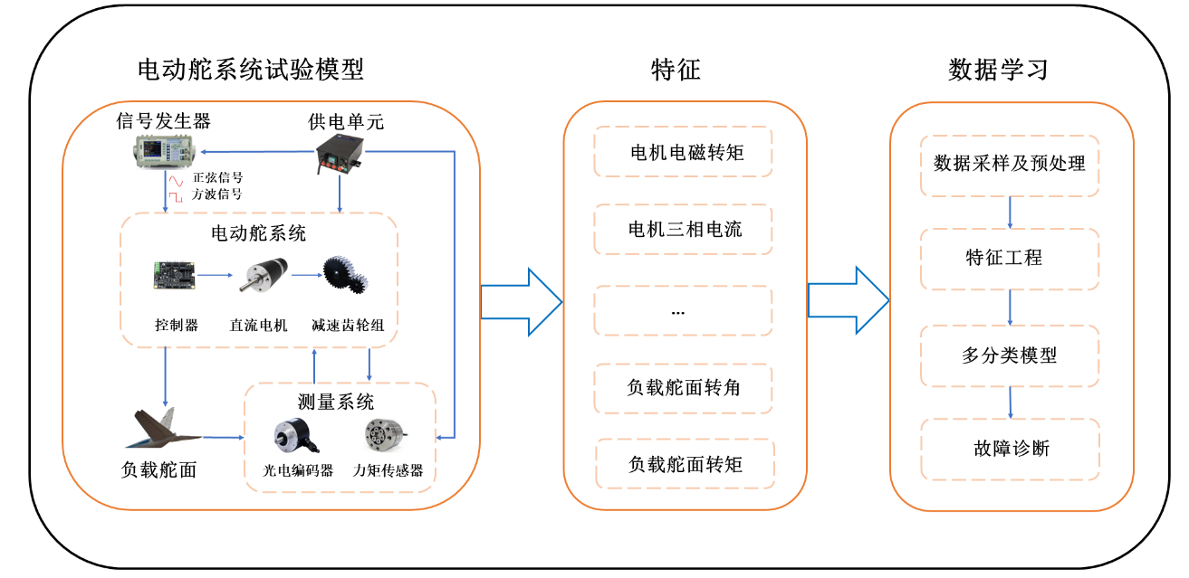
4-1 方向舵故障建模仿真
课题来源及意义
研究现状综述
研究内容及技术方案
研究过程及结果
总结与展望
方向舵结构及原理
故障仿真
深度学习
电动方向舵系统
方向舵的故障诊断分为两个步骤：数据采集 与 数据学习
方向舵系统试验模型
电动舵机
控制回路
舵机控制器
电动舵机
舵安装装置
直流电机
传动减速器
角度传感器
基于Modelica对方向舵进行元件故障行为建模，验证其有效性后，通过动力学仿真获取实验数据集
Notes:
第一部分：方向舵故障建模仿真
根据研究需求，本文需搭建方向舵试验模型如右图所示，主要由信号发生器、供电系统、测量系统、电动舵系统和负载舵面组成。
其中，电动舵系统主要原理框图如左图所示。

Slide 16
4-1 方向舵故障建模仿真
课题来源及意义
研究现状综述
研究内容及技术方案
研究过程及结果
总结与展望
 | 工作模式 | 状态标签 | 工作表现
方向舵 | 无故障 | F00 | 正常状态
无刷直流电机 | 电枢电阻短路 | F01 | 舵面停转
 | 电枢电阻断路 | F02 | 舵面停转
 | 转轴卡死 | F03 | 舵面停转
 | 转轴摩擦增大 | F04 | 舵面转速下降
舵机控制器 | 放大器恒增益 | F05 | 舵面抖动
 | 放大器固定偏差 | F06 | 舵面偏移
 | 放大器输出丢失 | F07 | 舵面停转
角度传感器 | 恒增益 | F08 | 舵角过度
 | 固定偏差 | F09 | 舵角偏移
 | 输出丢失 | F10 | 舵面顿挫
角速度传感器 | 恒增益 | F11 | 测量信号异常
 | 固定偏差 | F12 | 测量信号异常
 | 输出丢失 | F13 | 测量信号异常
减速箱 | 齿轮传动比下降 | F14 | 舵角偏移
4-1-1 故障模式选择 – 故障树分析
所选14种故障模式均为渐变故障，符合故障诊断需求
所选故障模式均可通过故障参数注入在仿真模型中实现
[1] CUI, XIAOLONG, MA, JIMING, ZENG, SHENGKUI. The fault modeling methodology of actuator system based on Modelica[C]. //2011 9th International Conference on Reliability, Maintainability and Safety. [v.1].:IEEE, 2011:997-1002.
Notes:
首先，对方向舵进行故障树分析，选取典型的舵面停转、舵面转速下降和舵面准确性、稳定性下降作为方向舵的典型故障表现形式。
1）对于舵面停转，主要可能是电机停转导致的；
2）对于舵面转速下降，主要可能是电机系统和传动系统中的一些组件的性能退化导致的；
3）对于舵面准确性、稳定性下降，主要可能是传感器故障、传动机构故障和舵机控制器故障导致的。
因此，根据3种故障表现形式，并参考文献[1] ，本文选定主要故障设备为：无刷直流电机、舵机控制器、传感器和减速箱。根据具体失效元组件，细分可得到如右表所示的15种工作模式。
其中，所选故障模式均为渐变故障，符合故障诊断需求。同时，上述故障模式均可通过故障参数注入在仿真模型中实现，因此是合理有效的。

Slide 17
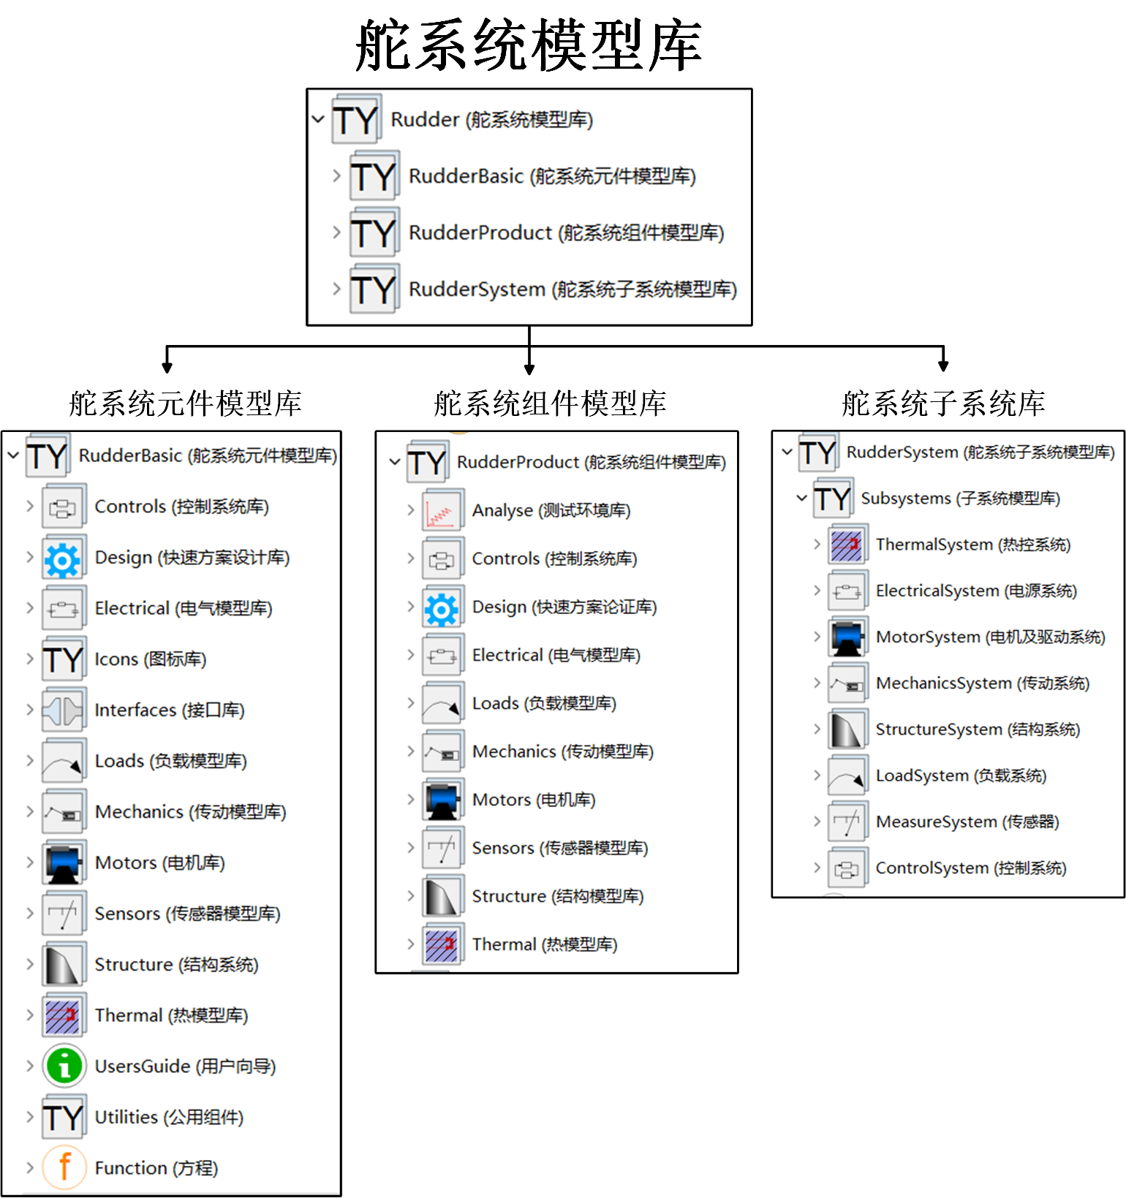
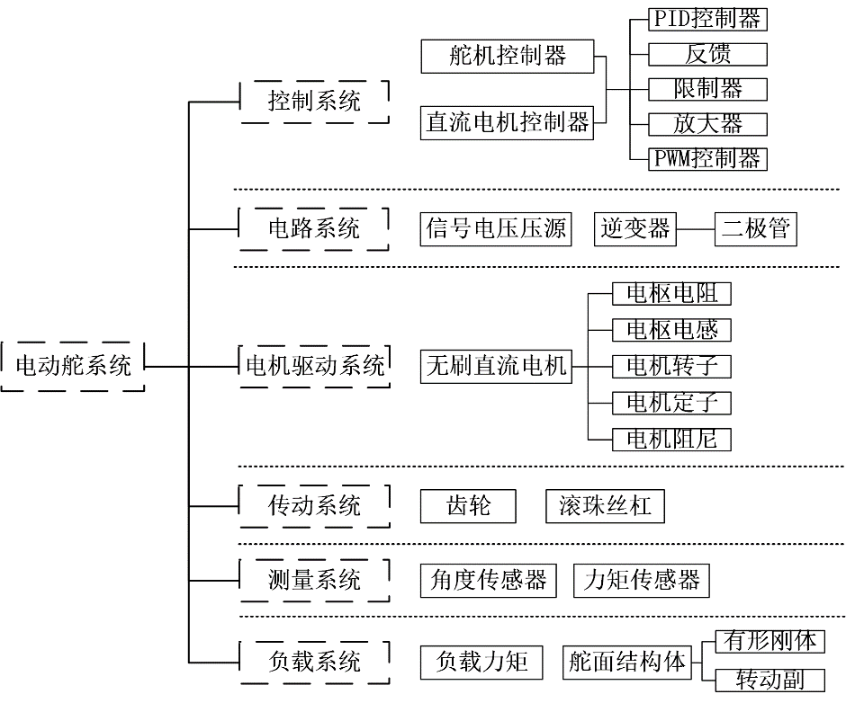
4-1 方向舵故障建模仿真
课题来源及意义
研究现状综述
研究内容及技术方案
研究过程及结果
总结与展望
Step 2： 模型库架构设计
4-1-2 故障建模
方向舵系统模型库
Step 1： 系统自顶向下分解
总系统
子系统
组件
元件
平动
转动
电子接口
机械接口
控制接口
热接口
Notes:
然后，对选取的14故障模式进行故障建模。具体步骤如下：
首先，进行自顶向下的系统分解和模型库架构设计，得到如右图所示的可重用的模型库。

Slide 18
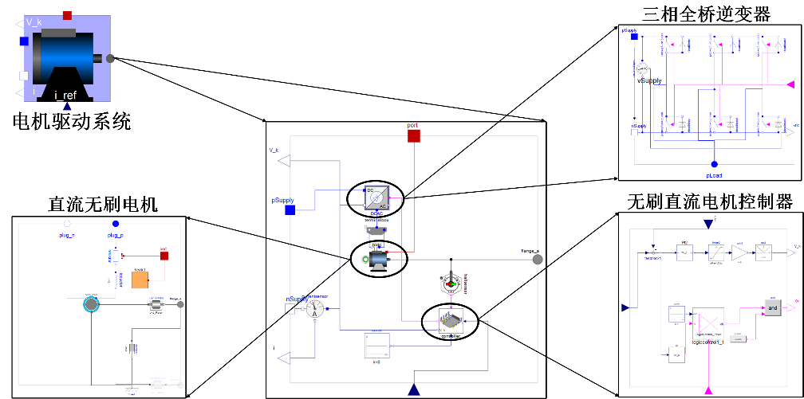
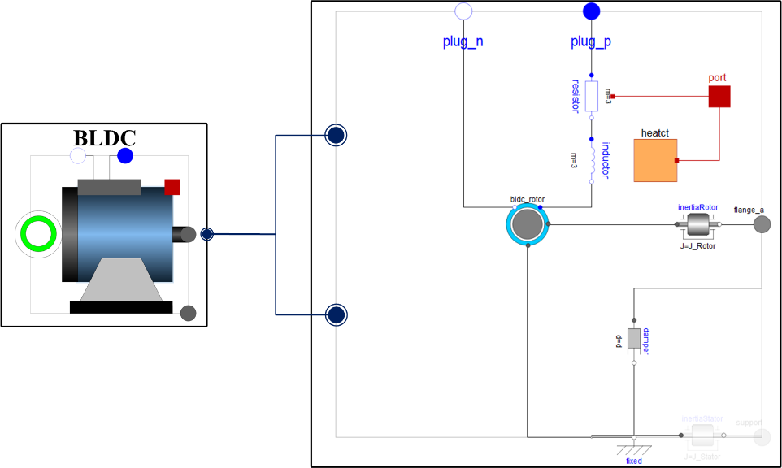
4-1 方向舵故障建模仿真
课题来源及意义
研究现状综述
研究内容及技术方案
研究过程及结果
总结与展望
4-1-2 故障建模
Step 3：模型自底向上建模
① 原理分析及条件假设
④ 基于组件连接形成子系统模型
② 建立数学模型
③ 基于元件搭建电机组件模型
Notes:
根据模型库架构，进行自底向上建模。例如，根据下述步骤建立电机驱动子系统。

Slide 19
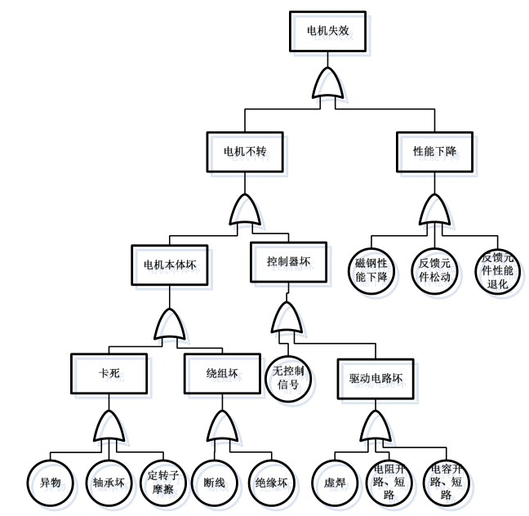
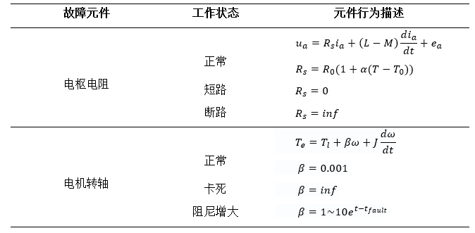
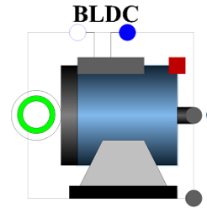
4-1 方向舵故障建模仿真
课题来源及意义
研究现状综述
研究内容及技术方案
研究过程及结果
总结与展望
4-1-2 故障建模
Step 4：故障及不确定性参数注入
考虑环境或内部参数引起的部件失效模式和不确定性，
在元件模型库基础上，增加对元件失效模式、参数不确定性的行为描述。
① 元件故障参数注入[1]（舵机控制器、电机、传感器、减速箱）
通过分析故障树，选取典型的电机不转和性能下降作为电机故障模式。
[1] CUI, XIAOLONG, MA, JIMING, ZENG, SHENGKUI. The fault modeling methodology of actuator system based on Modelica[C]. //2011 9th International Conference on Reliability, Maintainability and Safety. [v.1].:IEEE, 2011:997-1002.
Notes:
接下来，对元件添加失效模式和参数不确定性的行为描述。
首先对方向舵核心组件进行故障参数注入：
根据电机的故障树分析，电机存在电机不转和电机性能下降两种故障形式，主要可能是电枢电阻和转轴失效导致的。
因此，对电机中的电枢电阻和电机转轴2个元件进行故障注入，具体行为描述如表。

Slide 20
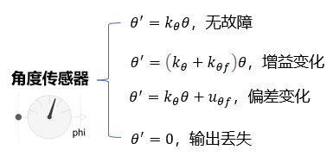
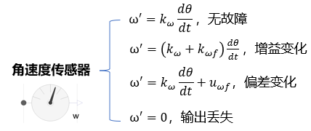
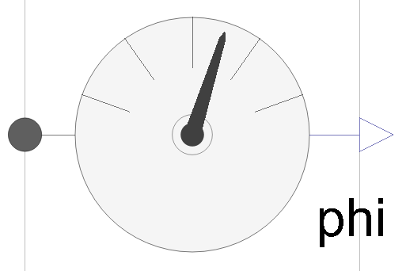
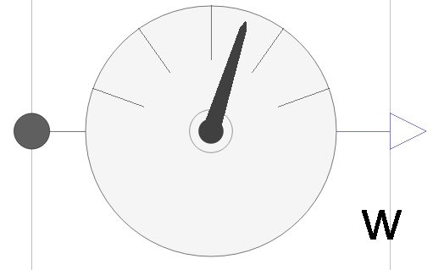
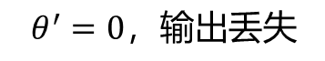
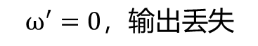
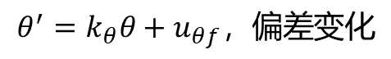
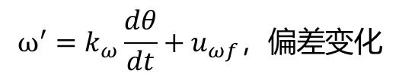
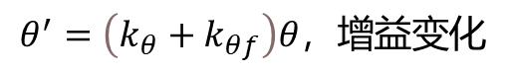
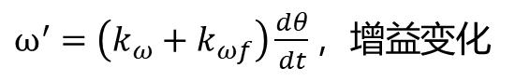
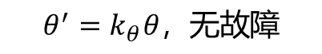
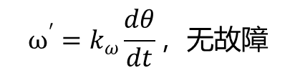
4-1 方向舵故障建模仿真
课题来源及意义
研究现状综述
研究内容及技术方案
研究过程及结果
总结与展望
4-1-2 故障建模
Step 4：故障及不确定性参数注入
① 元件故障参数注入
通过参阅文献[2]，选取典型的增益变化模式、偏置变化模式和输出丢失模式作为传感器故障模式。
$$ω^{′}=k_{ω}\frac{dθ}{dt}，无故障$$
$$θ^{′}=k_{θ}θ，无故障$$
$ω^{′}=（k_{ω}+k_{ωf}）\frac{dθ}{dt}，增益$变化
$$θ^{′}=（k_{θ}+k_{θf}）θ，增益变化$$
角度传感器
角速度传感器
$$ω^{′}=k_{ω}\frac{dθ}{dt}+u_{ωf}，偏差变化$$
$$θ^{′}=k_{θ}θ+u_{θf}，偏差变化$$
$$θ^{′}=0，输出丢失$$
$$ω^{′}=0，输出丢失$$
$θ$为输入转角值，$θ^{′}$为转换后输出的转角值，$k_{θ}$为角度传感器额定增益值，
$k_{θf}$为角度传感器增益偏差值，$u_{θf}$为角度传感器输出偏差值
$ω$为输入转速值$，ω^{′}$为转换后输出的转速值， $k_{ω}$为角速度传感器额定增益值，
$k_{ωf}$为角速度传感器增益偏差值，$u_{ωf}$为角速度传感器输出偏差值
[1]李立力, et al."加权PCA残差空间的加速度传感器故障诊断." 振动.测试与诊断 41.05(2021):1007-1013+1039-1040. doi:10.16450/j.cnki.issn.1004-6801.2021.05.025.
[2]
Notes:
其余组件故障注入方法相同，对于角度、角速度传感器，参考相关文献，选定设置传感器的故障为增益、偏差、输出丢失3种故障模式，具体描述如下。

Slide 21
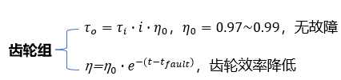
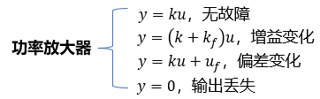
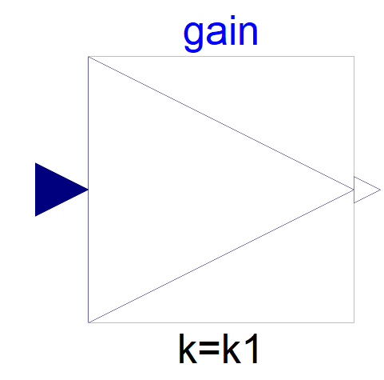
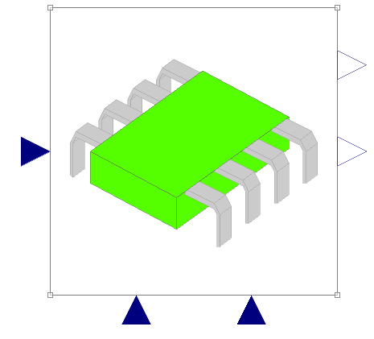
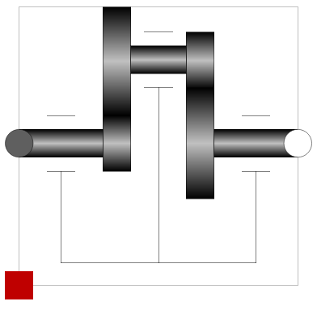

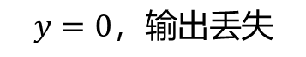

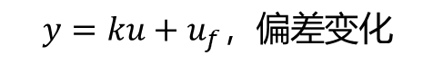
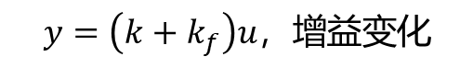
4-1 方向舵故障建模仿真
课题来源及意义
研究现状综述
研究内容及技术方案
研究过程及结果
总结与展望
4-1-2 故障建模
Step 4：故障及不确定性参数注入
① 元件故障参数注入
通过参阅文献[1]，选取典型的放大器增益变化模式、
偏置变化模式和输出丢失模式作为舵机控制器故障模式。
参阅健康因子设置方式，设置齿轮效率下降作为减速齿轮组故障模式。
$$y=ku，无故障$$
$$τ_{o}=τ_{i}∙i∙η_{0}，η_{0}=0.97\sim 0.99，无故障$$
$$y=（k+k_{f}）u，增益变化$$
功率放大器
齿轮组
$$y=ku+u_{f}，偏差变化$$
$$\text{η}\text{=}{\text{η}}_{0}∙e^{−(t−t_{fault})}，齿轮效率降低$$
$$y=0，输出丢失$$
$$τ_o、τ_i分别为齿轮输入端和输出端的转矩，$$
$$i为齿轮传动比，η_0为齿轮额定传动效率$$
[1] CUI, XIAOLONG, MA, JIMING, ZENG, SHENGKUI. The fault modeling methodology of actuator system based on Modelica[C]. //2011 9th International Conference on Reliability, Maintainability and Safety. [v.1].:IEEE, 2011:997-1002.
Notes:
对于舵机控制器，参考文献[1]，为其中的功率放大器元件设置增益、偏差、输出丢失3种故障。
减速齿轮组参考相关健康管理文献对故障因子的设置方式，设置为传动效率随运行时间的增长而逐渐指数降低。

Slide 22
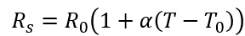
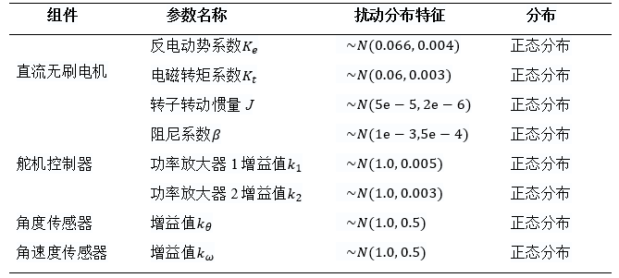
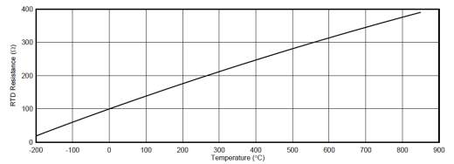
4-1 方向舵故障建模仿真
课题来源及意义
研究现状综述
研究内容及技术方案
研究过程及结果
总结与展望
4-1-2 故障建模
Step 4：故障及不确定性参数注入
② 元件随机不确定参数注入
现实设备的动态性、不确定性以及外部干扰因素
引入随机不确定参数与参数估值，添加随机噪声
随机不确定参数由外部环境、内部结构和材料综合确定
自身结构和加工工艺导致的组件参数估值
电阻参数的不确定性主要由温度引起
Notes:
实现故障参数注入后，考虑环境、材料和工艺误差引起的不确定性，对元件进行不确定性参数注入，从而增加系统的动态性和随机性。

Slide 23
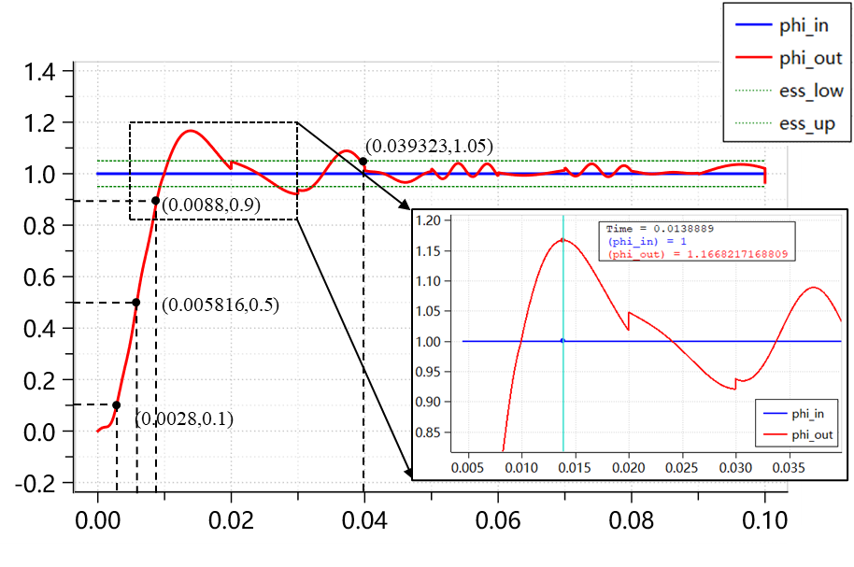
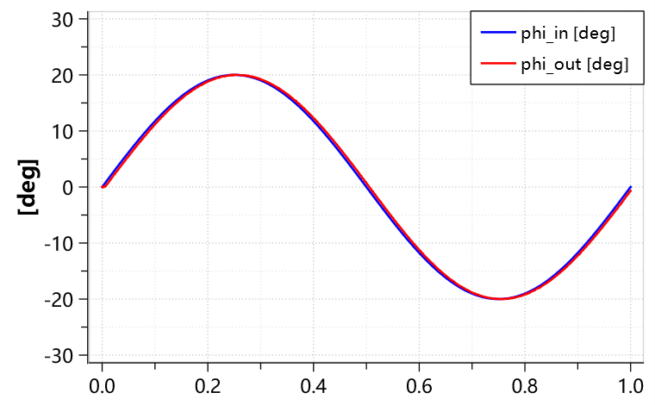
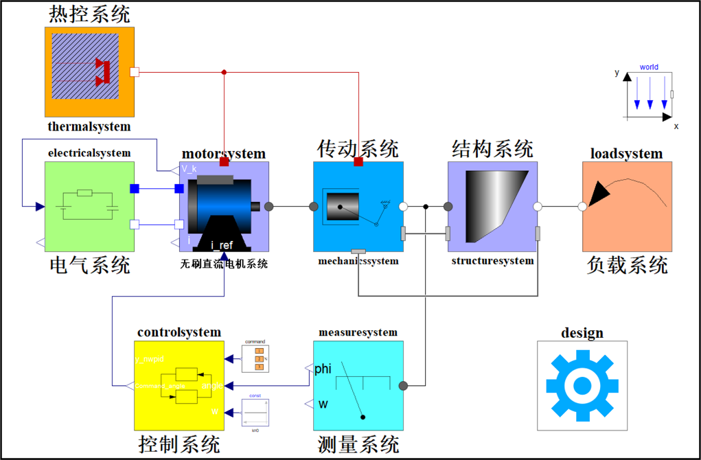
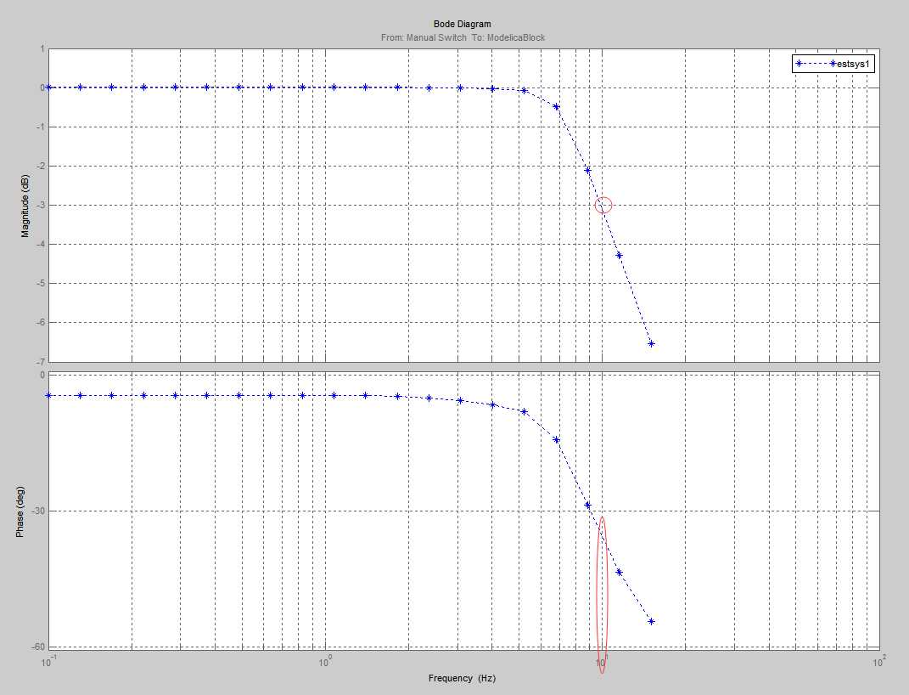
4-1 方向舵故障建模仿真
课题来源及意义
研究现状综述
研究内容及技术方案
研究过程及结果
总结与展望
4-1-2 故障建模
Step 5：总系统建立及模型测试
阶跃响应
上升时间0.006s，峰值时间0.0134s ，调节时间0.04s ，延迟时间0.006s ，超调量16.68%;
舵面转角最终达到稳态值1 rad，与输入控制信号相同；
正弦响应
在方向舵自底向上构建时，在每一个层次分别对组件模型、子系统模型和总系统模型进行集成测试
机械传动部分总体静态刚度值指标误差不大于20%；
系统响应的第一个峰值幅值大小指标误差不大于20%；
系统频率特性（0~50Hz）拟合度大于80%；
舵机结构谐振频率误差小于20%；
方向舵仿真模型可以精确实现方向舵系统的动态输出响应，仿真模型具有现实意义
Notes:
最后，建立总系统，并且逐层进行集成测试。
通过阶跃响应和正弦响应验证，如右图所示，分析了仿真模型时域、频域的响应指标，最终证实此仿真模型正常工作时可以准确实现方向舵的动态响应，与实际相符。

Slide 24
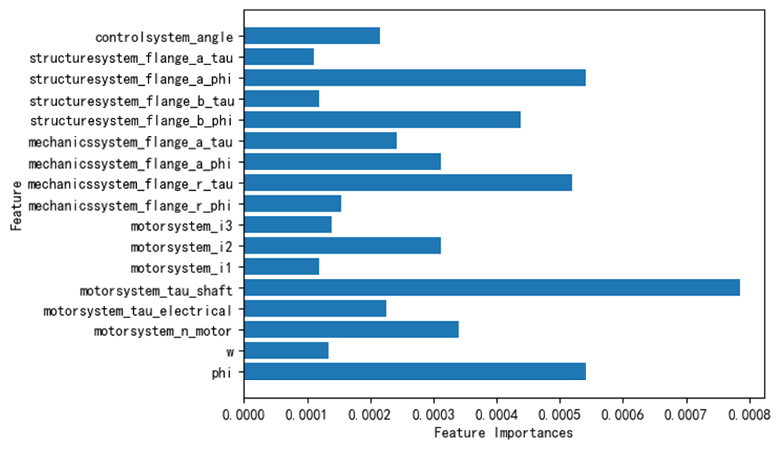
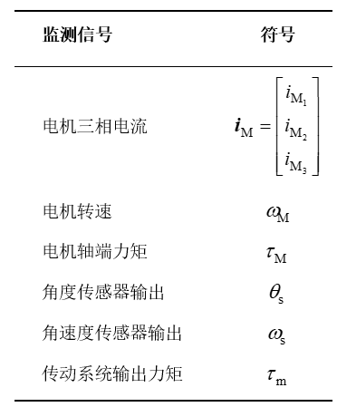
4-1 方向舵故障建模仿真
课题来源及意义
研究现状综述
研究内容及技术方案
研究过程及结果
总结与展望
故障仿真数据内监测信号众多且存在冗余
影响诊断模型性能
4-1-3 监测信号筛选 — 随机森林法
适用于大规模数据和高维特征空间，能够处理复杂的特征选择问题；
能够自动学习数据中的特征之间的关系和重要性，提高筛选效率。
筛选得到的8列监测信号
传动系统输出力矩
相对独立性
贡献重要度
电机轴端力矩
现实传感器
模型可解释性
角度传感器输出
不仅能够改善诊断模型的性能、解释性和效率，还能提高诊断模型的稳健性和泛化能力
Notes:
然而，仿真模型输出的故障仿真数据内，监测信号众多且存在冗余，会影响诊断模型性能，因此采用适用于大规模数据和高维特征空间的随机森林法对监测信号进行筛选，结果如图所示；
综合考虑特征间的相对独立性与贡献重要度，结合领域知识及现实传感器分布与应用，并考虑诊断模型对不同故障的可解释性，本文最终选取如右表所示的8列监测信号作为应用于故障诊断的特征。
这能够提高诊断模型的稳健性和泛化能力，还能增强可解释性。

Slide 25
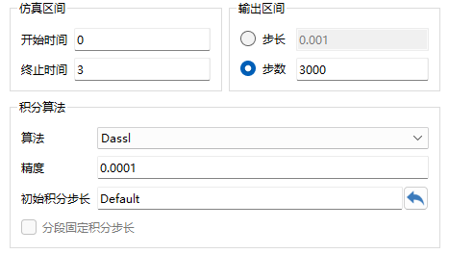
4-1 方向舵故障建模仿真
课题来源及意义
研究现状综述
研究内容及技术方案
研究过程及结果
总结与展望
4-1-4 故障数据集获取
仿真参数设置
输入信号为y=20sin(2Πx) ，仿真时长为3s、步长为0.001s
仿真算法为Dassl，积分精度为0.0001；
仿真数据采集
分别批量仿真并采集15种健康状态下(正常+14种故障) 方向舵的信号样本(*.csv)
Notes:
接下来，设置仿真参数，批量仿真采集15种健康状态下的信号样本，保存为csv文件。

Slide 26
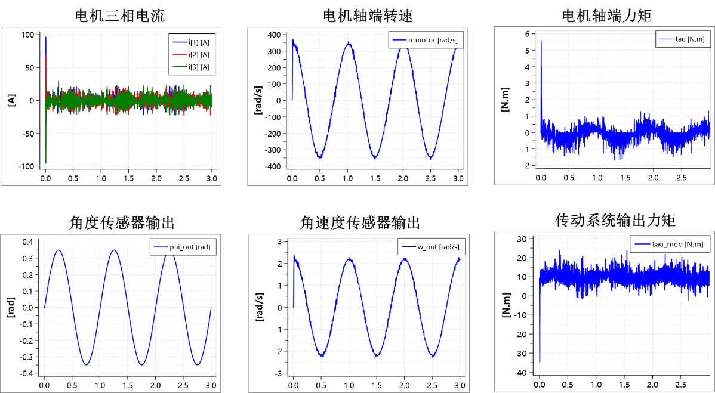


4-1 方向舵故障建模仿真
课题来源及意义
研究现状综述
研究内容及技术方案
研究过程及结果
总结与展望
4-1-4 故障数据集获取 – 故障特征定性分析
每个样本包含8列特征与1个标签
特征：3000采样点的时间序列
电机的三相电流、电机的轴端转速、电机的输出力矩、舵面转角、舵面转速和传动机构的负载力矩
标签：正常和14种故障状态在内的15种健康状态（0~14）
正常工作，角传感器恒增益、恒偏差、失灵，角速度传感器恒增益、恒偏差、失灵，电机电枢电阻短路、断路，电机转轴卡死、性能下降，舵机控制器恒增益、恒偏差、失灵，齿轮效率降低
无故障（0）
齿轮传动效率降低（14）
Notes:
其中，每个信号样本包含8列特征与1个标签。
正常工作模式下，方向舵的各监测信号呈现周期性变化；
齿轮传动效率下降时，电机电流和轴端转矩会产生明显的增大与波折。

Slide 27




4-1 方向舵故障建模仿真
课题来源及意义
研究现状综述
研究内容及技术方案
研究过程及结果
总结与展望
4-1-4 故障数据集获取
电机故障（1~4）
电机电枢电阻短路(1)
电机电枢电阻断路(2)
电机转轴卡死(3)
电机转轴摩擦增大(4)
Notes:
电机发生故障时，电机电流、轴端转速和轴端力矩会表现出明显异常，且4种故障的波形明显存在差异。

Slide 28



4-1 方向舵故障建模仿真
课题来源及意义
研究现状综述
研究内容及技术方案
研究过程及结果
总结与展望
4-1-4 故障数据集获取
舵机控制器故障（5~7）
舵机控制器恒增益(5)
舵机控制器固定偏差(6)
舵机控制器输出丢失(7)
Notes:
这是舵机控制器的3种故障信号图，各监测信号存在明显差异。

Slide 29






4-1 方向舵故障建模仿真
课题来源及意义
研究现状综述
研究内容及技术方案
研究过程及结果
总结与展望
8列监测信号蕴含着不同的故障特征信息
能够很好地表征不同的故障模式
4-1-4 故障数据集获取
角度传感器故障（8~10）
角速度传感器故障（11~13）
角度传感器恒增益(8)
角速度传感器恒增益(11)
角度传感器固定偏差(9)
角速度传感器固定偏差(12)
角度传感器输出丢失(10)
角速度传感器输出丢失(13)
Notes:
这是传感器的各故障信号展示。由此可知，各个监测信号蕴含着不同的故障特征信息，能够很好地表征不同的故障模式。因此，可以有效应用于故障诊断

Slide 30



4-2 基于深度学习的故障诊断
课题来源及意义
研究现状综述
研究内容及技术方案
研究过程及结果
总结与展望
4-2-1 实验数据集设置及预处理
源域数据集（定工况）
目标域数据集（变工况）
源域数据集仿真参数设置
目标域数据集仿真参数设置
各健康状态抽取100个样本，共1500个样本；
为消除量纲影响，进行[-1,1]归一化处理；
滑动窗口截取，扩充样本数至406500；
以6：2：2随机划分训练集、验证集和测试集。
各健康状态抽取20个样本，共300个样本；
为消除量纲影响，进行[-1,1]归一化处理；
滑动窗口截取，扩充样本数至81300；
以 a：1-a 随机划分训练集和测试集, a 尽量小。
Notes:
第二部分：基于深度学习的故障诊断
首先，设置不同的工况条件，包括负载转矩、工作噪声和温度，分别获得源域数据集和目标域数据集，并进行数据预处理。

Slide 31




4-2 基于深度学习的故障诊断
课题来源及意义
研究现状综述
研究内容及技术方案
研究过程及结果
总结与展望
4-2-2 获取预训练CNN诊断模型
300
10
非多维数据，卷积层常为2~3层
神经元常为$2^{n}$个，32、64最常用
单一
工况
对 比
实 验
CNN最佳超参数组合
数据：8列特征 CNN卷积层：2~3层
信号滤波
深度特征提取
压缩数据
减少过拟合
加速收敛
减少过拟合
线性变化
非线性变换
计算输出
各类别概率
在避免过拟合的情况下，达到较好的特征提取效果
基于源域数据获取预训练CNN
Notes:
接着将处理后的数据输入CNN模型训练，实现15种健康状态的识别。
考虑到数据仅具有8列特征，2~3层的卷积最为合适，因此本文设计的一维CNN网络结构如右下图所示，包含2层卷积、2层池化、2层批归一化和2层全连接、1层分类输出层。
神经网络神经元个数常设置为2^n个，32、64最为常见，经过调优实验，得到最佳超参数组合如左表格所示，最后保存性能优异的预训练CNN模型。

Slide 32







4-2 基于深度学习的故障诊断
课题来源及意义
研究现状综述
研究内容及技术方案
研究过程及结果
总结与展望
曲线形态及分布极为相似
4-2-3 预训练CNN定工况诊断性能评估（源域测试集）
无故障&角速度传感器恒增益&固定偏差
诊断精度
机器学习对数据规格和预处理要求严格；
CNN和MLP诊断精度远高于机器学习算法，且更加简便；
CNN的卷积层能够提取深度故障特征，诊断精度高于MLP；
CNN模型混淆矩阵
CNN模型loss曲线
故障类型少数混淆，但故障元件无误，有一定参考价值
不存在欠拟合和过拟合问题
Notes:
在源域测试集上评估预训练CNN的性能。
由诊断精度可以看出，CNN模型在训练200次后可以达到96%的精度，远远高于机器学习算法，并且可以自动化实现方向舵实验数据的特征提取与分类输出，诊断过程更加简便高效。
从损失曲线可知，175轮次后，训练损失和验证损失虽有震荡，但都已收敛并且相差很小，故模型不存在欠拟合和过拟合问题。
由混淆矩阵可以看出，预训练CNN在各类故障的诊断上均取得了可观的识别效果，仅在角速度传感器恒增益、角速度传感器恒偏差、无故障信号三者分辨上出现了小部分混淆情况。
由右上图可知，这3种健康状态下各列信号的曲线形态及分布极为相似，因此存在一定的分辨难度，但故障定位的元器件并未出现明显失误，故仍可以给后续的维护工作提供便利。

Slide 33

4-2 基于深度学习的故障诊断
课题来源及意义
研究现状综述
研究内容及技术方案
研究过程及结果
总结与展望
论证了工况改变时
应用迁移学习的必要性
4-2-4 预训练CNN变工况诊断性能测试（目标域测试集）
预训练CNN在源域数据诊断混淆矩阵
预训练CNN在目标域数据诊断混淆矩阵
在目标域数据上的准确率为 82.6%，远远高于1/15
预训练CNN从源域数据中学到了有效的诊断知识，可以加以利用
引入迁移学习
不同健康状态之间的误判情况明显变严重
源域数据和目标域数据因工况改变，数据分布存在差异
Notes:
对预训练CNN进行变工况诊断测试，其分类混淆矩阵如右图所示，对比左边，可以看到不同类别间误判情况明显增多。
理论上CNN在随机初始化时，每个类别的正确诊断比例应为十五分之一。而预训练CNN模型的测试结果82.6% 远远高于6.67%，这说明预训练CNN从源域数据集中学到了相关的诊断知识，并成功利用其辅助实现了目标域数据的故障诊断。
但是由于源域数据和目标域数据分属于不同的数据集，工况条件改变导致的差异使预训练CNN的诊断准确率大大下降，因此使用迁移学习对预训练CNN进一步调整十分有必要。

Slide 34





4-3 基于深度迁移学习的故障诊断
课题来源及意义
研究现状综述
研究内容及技术方案
研究过程及结果
总结与展望
4-3-1 可迁移性分析
不同工况数据的共性及差异性分析，包括时域、概率分布分析
是否可迁移？
为何迁移？
时域分析
概率分布分析
Notes:
接下来，引入迁移学习到预训练CNN模型。
在此之前，对不同工况的数据进行共性及差异性分析。

Slide 35
4-3 基于深度迁移学习的故障诊断
课题来源及意义
研究现状综述
研究内容及技术方案
研究过程及结果
总结与展望
4-3-1 可迁移性分析
不同工况数据的共性及差异性分析，包括时域、概率分布分析
是否可迁移？
为何迁移？
各健康状态下信号走势基本一致、波形吻合程度高，且故障周期偏差小；
不同大小的温度和负载会导致不同程度的漂移和幅度变化；
不同信噪比的噪声会造成信号不同幅度的波动和震荡；
不同健康状态下，各监测信号的概率分布之间存在显著差异；
相同健康状态下，不同工况的部分监测信号的概率分布较为相似；
相同健康状态下，工况条件变化越大，部分监测信号概率分布变化越大；
时域分析
概率分布分析
共性：不同工况数据均包含关键故障特征，具有通用的诊断知识，具备可迁移性
差异性：引入迁移学习策略用于缩小不同工况数据间的差异性是十分必要的
Notes:
由结果可知，不同工况下的数据具有通用的、可迁移的诊断知识，但数据分布仍存在差异，会对预训练CNN造成干扰，因此引入迁移学习十分必要。

Slide 36


4-3 基于深度迁移学习的故障诊断
课题来源及意义
研究现状综述
研究内容及技术方案
研究过程及结果
总结与展望
4-3-2 基于NDTL迁移预训练CNN
微调预训练模型参数
预训练模型
源域、目标域共享参数
多与神经网络结合使用
通过参数微调实现源域模型的迁移
可以减少过拟合现象，并节约训练时间
基于网络的深度迁移学习
（NDTL）
基于NDTL-CNN的故障诊断框架
Notes:
这是本文提出的NDTL-CNN故障诊断框架，
引入最适合神经网络的NDTL方法，采用少量目标域数据对4-2获得的预训练CNN模型的全连接层进行参数微调，从而使其适应新的数据分布。

Slide 37
4-3 基于深度迁移学习的故障诊断
课题来源及意义
研究现状综述
研究内容及技术方案
研究过程及结果
总结与展望
4-3-2 基于NDTL迁移预训练CNN
Notes:
这是NDTL-CNN故障诊断的整体流程，主要包含三大步骤。

Slide 38



4-3 基于深度迁移学习的故障诊断
课题来源及意义
研究现状综述
研究内容及技术方案
研究过程及结果
总结与展望
4-3-3 NDTL-CNN变工况诊断性能评估（目标域测试集）
预训练CNN在工况改变时
诊断精度大幅下降
预训练CNN在源域测试集
CNN受限于训练和测试数据的分布相似度
NDTL-CNN诊断精度大幅提升
预训练CNN和NDTL-CNN在目标域测试集的诊断精度
NDTL-CNN在目标域测试集
迁移学习能够提升预训练CNN在工况改变时的诊断精度
使用CNN进行迁移学习不仅效果优于MLP，而且收敛更快
相较于重新训练新CNN，NDTL-CNN大大节省时间成本
重训练CNN的loss曲线
迁移预训练CNN的loss曲线
Notes:
对NDTL-CNN进行变工况诊断性能评估。
由上图可知，在变工况时，预训练CNN的诊断准确率大幅下降，仅仅达到82.6%。
而引入迁移学习后，NDTL-CNN的诊断精度大幅提升10%以上，平均准确率为97.7%，且相较于普通神经网络MLP，CNN的迁移效果更好。
同时，对比损失曲线可知，相较于重新训练CNN，迁移预训练CNN可以大大节省时间成本。

Slide 39

4-3 基于深度迁移学习的故障诊断
课题来源及意义
研究现状综述
研究内容及技术方案
研究过程及结果
总结与展望
与预训练CNN在源域测试集诊断结果基本相同
4-3-3 NDTL-CNN变工况诊断性能评估（目标域测试集）
预训练CNN在目标域测试集的诊断混淆矩阵
NDTL-CNN在目标域测试集的诊断混淆矩阵
发生了较多误判，严重降低了诊断精度，与信号数值变化有关
重新改善至与在源域测试集进行诊断结果基本相同
Notes:
由左图可以看出，未进行迁移学习的CNN发生了较多故障间的误判，严重降低了诊断精度，这与工况条件改变密不可分。
右图为NDTL-CNN在目标域测试集上的诊断结果。由此可知，迁移学习可以使预训练CNN在目标域数据的诊断性能重新提升至与在源域数据进行诊断相当。

Slide 40



4-3 基于深度迁移学习的故障诊断
课题来源及意义
研究现状综述
研究内容及技术方案
研究过程及结果
总结与展望
4-3-4 NDTL-CNN迁移机理分析
各类健康状态样本之间的类间距离很小，容易发生混淆
各个健康状态的样本分类区域存在大面积重叠，没有明显边界可以进行区分
预训练CNN在目标域测试集的全连接层特征空间映射
随着CNN全连接层的加深，各类别在特征空间的分布区域越来越紧凑，不同类别分布区域的重叠面积越来越小、边界越来越清晰、类间距离增大，CNN的诊断性能随之得到提升
Notes:
对NDTL-CNN进行迁移机理分析。
首先是预训练CNN在目标域测试集的特征映射。
可以看出，随着CNN全连接层的加深，CNN的诊断性能随之得到提升。
但在输出层中，各类别之间的类间距离仍然较小，容易发生混淆，因此预训练CNN在目标域数据上的诊断性能较差

Slide 41



4-3 基于深度迁移学习的故障诊断
课题来源及意义
研究现状综述
研究内容及技术方案
研究过程及结果
总结与展望
4-3-4 NDTL-CNN迁移机理分析
各类别分布区域十分集中，且重叠面积很小
基本都可以得到明显区分
大部分类别能够得到明显的区分，仅有少部分仍区域重叠，易发生混淆
各类别的区域边界更加清晰
少部分易混淆情况得到改善
NDTL-CNN在目标域测试集的全连接层特征映射
健康状态为5、7、14的样本最易得到区分，仅有健康状态为0、11、12的样本还存在极小部分的重叠情况，与NDTL-CNN在目标域测试集的诊断混淆矩阵结果一致
Notes:
然后是NDTL-CNN的特征映射。
可以看出，在最后的分类输出层中，各类别的分布区域十分集中，且重叠面积很小，基本都可以得到明显区分。

Slide 42
4-3 基于深度迁移学习的故障诊断
课题来源及意义
研究现状综述
研究内容及技术方案
研究过程及结果
总结与展望
4-3-4 NDTL-CNN迁移机理分析
NDTL-CNN各层特征学习结果均强于预训练CNN
NDTL-CNN各层特征学习能力大大提升，即迁移全连接层能够很好地缩小预训练CNN在源域和目标域之间学习到的故障特征差异
预训练CNN在目标域测试集的全连接层特征映射
NDTL-CNN在目标域测试集的全连接层特征映射
Notes:
对比可知，NDTL-CNN各层特征学习结果均强于预训练CNN，因此迁移学习可以很好改善预训练CNN在变工况时的特征学习能力。

Slide 43



4-3 基于深度迁移学习的故障诊断
课题来源及意义
研究现状综述
研究内容及技术方案
研究过程及结果
总结与展望
4-3-5 NDTL-CNN诊断性能影响因素 – 迁移率
不同迁移率$a$对NDTL-CNN诊断性能的影响
迁移率$a：$目标域数据中用于微调参数的数据占比
现实生产够收集到
的目标域数据十分有限
0.25
诊断精度随着$a$的增大而提高
$a$上限受限于现实中数据收集有限和重训练时间成本
Notes:
最后，对NDTL-CNN诊断性能的影响因素进行分析。
首先是迁移率a。
分析可知，诊断精度随a的增大而提高，但a的取值存在上限。综合考虑现实因素的限制与训练时长，最终选择$a=0.25$，此时诊断精度为98%左右，既可以满足诊断需要，也更加符合现实生产。

Slide 44


4-3 基于深度迁移学习的故障诊断
课题来源及意义
研究现状综述
研究内容及技术方案
研究过程及结果
总结与展望
4-3-5 NDTL-CNN诊断性能影响因素 – 微调层
不同微调层对NDTL-CNN诊断性能的影响
诊断精度随微调层数的增大而提升
诊断精度随微调神经元总数的增大而提升
Notes:
然后是微调层的影响。
由实验结果可知：
诊断精度随微调层数和微调神经元总数的增大而提升。

Slide 45
Part5
总结与展望
Notes:
最后，是总结与展望。

Slide 46
5-1 主要内容及结论
课题来源及意义
研究现状综述
研究内容及技术方案
研究过程及结果
总结与展望
针对飞行器方向舵的变工况智能故障诊断问题
1. 搭建了飞行器方向舵故障仿真模型
故障仿真模型能够精确实现方向舵的动态输出响应，且故障特征合理有效，为后续智能故障诊断小样本问题提供了数据支撑。
基于故障树分析描述了选定的方向舵故障组件及其失效行为；
采用行为建模法注入故障参数，得到了方向舵的故障仿真模型；
利用随机森林法筛选监测信号，对其进行了故障特征定性分析；
通过批量仿真获取了不同工况条件下丰富的故障样本。
2. 搭建了CNN方向舵智能故障诊断模型
预训练CNN诊断性能优于机器学习算法和MLP。
但变工况时，其诊断准确率大大下降，因此有必要进一步使用迁移学习对预训练CNN进行调整。
基于仿真数据构建实验数据集并进行预处理；
搭建并设置CNN诊断模型以自适应深度提取故障特征信息；
利用定工况数据获取了诊断性能优异的预训练CNN；
在变工况数据上进行了预训练CNN诊断测试。
Notes:
针对飞行器方向舵的变工况智能故障诊断问题：
搭建了飞行器方向舵故障仿真模型：能够精确实现方向舵的动态输出响应，提供了数据支撑；
搭建了CNN方向舵智能故障诊断模型：预训练CNN诊断性能优异，但变工况时诊断准确率大大下降，有必要引入迁移学习进行调整；

Slide 47
5-1 主要内容及结论
课题来源及意义
研究现状综述
研究内容及技术方案
研究过程及结果
总结与展望
针对飞行器方向舵的变工况智能故障诊断问题
3. 搭建了NDTL-CNN方向舵智能故障诊断模型
变工况时，相较于传统CNN ，NDTL-CNN能够提高诊断精度和训练效率。
迁移率越高，NDTL-CNN迁移效果越好，但其上限受到数据收集能力的限制；
微调层越多、微调神经元总数越多，NDTL-CNN迁移效果也越好。
分析了不同工况数据的共性与差异性，说明了引入迁移策略消除数据域之间的差异性是必要的；
明确变工况故障诊断问题的设定，提出了NDTL-CNN方向舵智能诊断模型；
验证了NDTL-CNN在变工况场景的有效性和先进性，并详细分析了NDTL-CNN的诊断机理和影响因素；
Notes:
3、搭建了NDTL-CNN方向舵智能故障诊断模型：NDTL-CNN能够提高诊断精度和训练效率，且迁移率越高、微调层越多、微调神经元总数越多，迁移效果越好。

Slide 48





5-2 创造性成果
课题来源及意义
研究现状综述
研究内容及技术方案
研究过程及结果
总结与展望
针对飞行器方向舵的变工况智能故障诊断问题
历史数据
变工况数据
历史数据
变工况数据
A
提出通过故障建模仿真，改善方向舵故障样本难以收集的小样本问题
训练集
训练集
测试集
测试集
B
引入深度迁移学习，提高预训练模型泛化能力，解决变工况时的诊断问题
Notes:
本文创新点如下：
1、针对方向舵小样本问题，通过故障建模仿真提供数据支撑；
2、引入深度迁移学习，调充分利用预训练模型，解决变工况诊断问题。

Slide 49

5-3 评审意见及修改（一）
课题来源及意义
研究现状综述
研究内容及技术方案
研究过程及结果
总结与展望
1）方向舵故障树在实际中存在“与门”，且最小割集远远不止15故障状态。但本实验为了方便研究的开展，通过参考方向舵故障研究的相关文献，综合考虑各类部件失效行为引起的故障表现，仅选取了14种方便对部件进行故障参数注入的、故障表现比较典型的渐变型单一故障模式进行研究。
实际工作中，方向舵还会出现其他部位故障及多点复合故障等，可能会有不止一个部件出现故障，需要引入马尔可夫过程，建立更加复杂的故障仿真模型，这也是未来可以继续深入研究的方向之一。
2）定工况时，除了噪声外，还考虑了方向舵组件参数及工况条件的不确定性，主要由外部环境参数、内部结构参数和材料参数综合综合确定，并且考虑了外部环境，以及自身结构和加工工艺导致的参数波动和估值。
3）根据评审老师建议，修改了研究内容的重心描述，强调了预训练模型的应用，突出阐述对于同类任务，可以应用迁移学习对已有预训练模型进行微调。充分体现了迁移学习可以充分利用历史数据、预训练模型，进而大大节省实践成本、减小资源浪费的优势。
Notes:
最后是论文评审意见与修改，针对评审老师提出的问题和修改建议，已逐一做出回答和修改。

Slide 50

5-3 评审意见及修改（二）
课题来源及意义
研究现状综述
研究内容及技术方案
研究过程及结果
总结与展望
1）已修改论文题目为“基于深度迁移学习的飞行器方向舵变工况故障诊断研究”
Notes:
最后是论文评审意见与修改，针对评审老师提出的问题和修改建议，已逐一做出回答和修改。

Slide 51
汇报结束
请各位老师批评指正
基于深度迁移学习的飞行器方向舵
变工况故障诊断研究
汇报人：刘笑炎
导师：陈立平
时间：2024.05.15
Notes:
我的答辩到此结束，请各位老师批评指正，谢谢大家。

